Slide 1

Выявление профессионально важных качеств обучающихся по специальности Монтаж и техническая эксплуатация промышленного оборудования (по отраслям)
Гаранина Любовь Петровна, заместитель директора по воспитательной работе и социальным вопросам
Шевкова Светлана Алексеевна,
педагог- психолог

Slide 2
Профессионально-важные качества (ПВК) - это система устойчивых личных качеств, создающих возможность успешного выполнения профессиональной деятельности.
к ПВК относятся:
психофизиологические (свойства нервной системы, индивидуально-типологические особенности);
личностные (мотивация, характер, стрессоустойчивость и др.);
когнитивные (память, внимание, мышление);
физические (выносливость, сила, координация и др.);
физиологические (функциональное состояние организма, состояние соматического здоровья).

Slide 3


Цель - выявление ПВК и разработка программы диагностики на примере специальности Монтаж и техническая эксплуатация промышленного оборудования

Slide 4
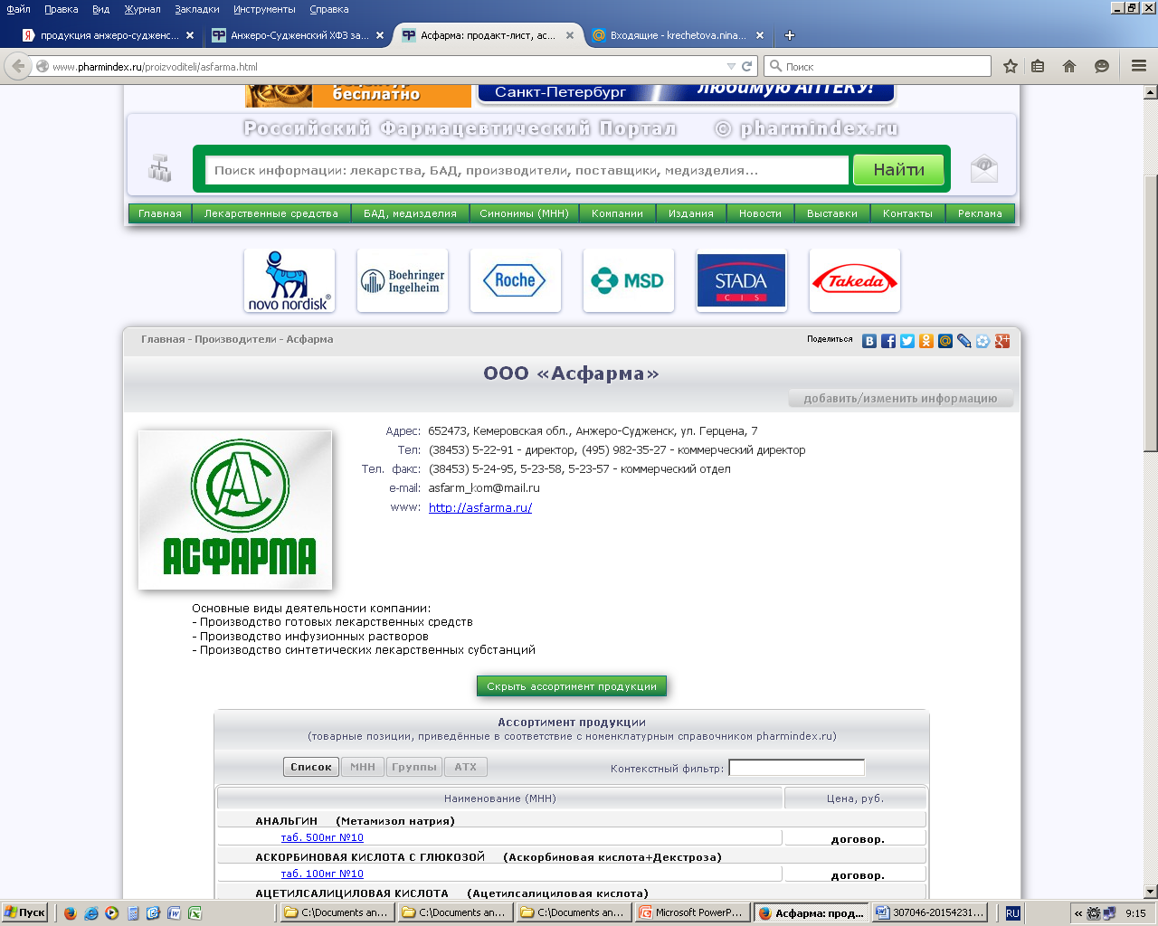
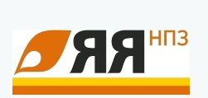
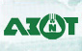
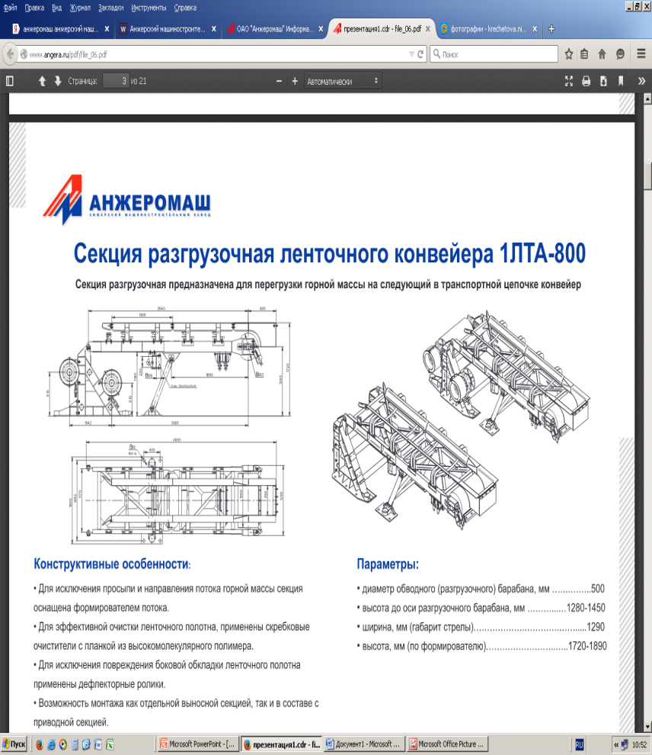

Общество с ограниченной ответственностью
«Авексима - Сибирь» (Анжеро-Судженский химико-фармацевтический завод)
Яйский нефтеперерабатывающий завод - филиал ЗАО «НефтеХимСервис»
Кемеровское открытое акционерное общество «АЗОТ»
Открытое акционерное общество «Анжеромаш»
Общество с ограниченной ответственностью «Нефтеперерабатывающий завод «Северный Кузбасс»

Slide 6
Изучение вредных факторов производства, профессиональных рисков здоровья

Slide 7
ПВК специалиста техника-механика
физическая сила и выносливость
тонкая слуховая чувствительность
средняя сила нервной системы
уравновешенность нервных процессов
преобладание функций левого полушария мозга
хорошо развитый глазомер и слух
высокий уровень внимания и памяти
пространственное восприятие
эмоциональная устойчивость
Медицинские противопоказания:
нарушение функций опорно-двигательного аппарата
хронические заболевания суставов, деформация пальцев рук
заболевания сердечно - сосудистой системы
нарушения слуха и зрения
отсутствие физической выносливости
аллергические заболевания
нервно-психические заболевания

Slide 8
Методики комплексной диагностики
для определения психофизиологического
и психоэмоционального состояния
№ | Название методики | Показатели
ПСИХОФИЗИОЛОГИЧЕСКИЕ ОСОБЕННОСТИ
1 | Тест «Корректурная проба» (Тест Бурдона) | Концентрация, устойчивость, переключаемость внимания
2 | Тест исследования интеллекта Р.Амтхауэра | Определение коэффициента интеллекта
3 | Методика Е.П.Ильина теппинг-тест | Определение свойств нервной системы
4 | Методика «Длинные и короткие линии» | Определение подвижности нервных процессов
5 | Методика «Определение уравновешенности процессов возбуждения и торможения в нервной системе» | Определение уравновешенности нервных процессов
6 | Методика «Память на числа» | Объем кратковременной зрительной (образной) памяти
7 | Тест «Запомни слова» | Объем кратковременной слуховой памяти.
8 | Тест «Самооценка стрессоустойчивости личности» Ю.В. Щербатых | Уровень стрессоустойчивости
ПСИХОЭМОЦИОНАЛЬНОЕ СОСТОЯНИЕ
9 | Шкала реактивной (ситуативной) и личностной тревожности Ч.Спилбергом, адаптированной Ю.Л.Ханиным | Уровень и характер тревожности
10 | Опросник «Самочувствие, активность, настроение»(САН) В.А.Доскин, Н.А.Лаврентьева, В.Б.Шарай, М.П.Мирошников | Оперативная оценка самочувствия, активности и настроения
11 | Методика для диагностики учебной мотивации студентов (А.А.Реан и В.А.Якунин, модификация Н.Ц.Бадмаевой» | Мотив учебной деятельности
12 | Методика Баса-Дарки (А.Бассом и А.Дарки) | Уровень агрессивности
13 | Оценка уровня общительности по тесту В. Ф. Ряховского | Уровень общительности

Slide 9
Методики комплексной диагностики для определения функционального состояния и физического развития, уровня здоровья
№ | Название методики | Показатели
ФУНКЦИОНАЛЬНОЕ СОСТОЯНИЕ И ФИЗИЧЕСКОЕ РАЗВИТИЕ
1 | Индекс Кердо | Тип вегетативной регуляции
2 | Ортостатическая проба | Функциональное состояние организма по показателям пульсометрии
3 | Проба Мартине-Кушелевского | Реакция организма на дозированную физическую нагрузку
4 | Антропометрические измерения | Масса тела, рост, окружность головы, окружность груди
5 | Росто-весовой показатель Кетле | Гармоничность физического развития
6 | Крепость телосложения по формуле Пинье | Крепость телосложения
7 | Проба с задержкой дыхания «Проба Штанге» | Функциональное состояние респираторной системы тренированности человека
УРОВЕНЬ ЗДОРОВЬЯ
1 | Анализ состава тела | Оценка состава тела, биоимпедансный анализ
2 | ЭКГ | Оценка работы сердца
3 | Биохимический анализ крови | Наличие/отсутствие сахара и холестерина в крови
4 | Изучение медицинских карт | Хроническая заболеваемость, группа здоровья

Slide 10
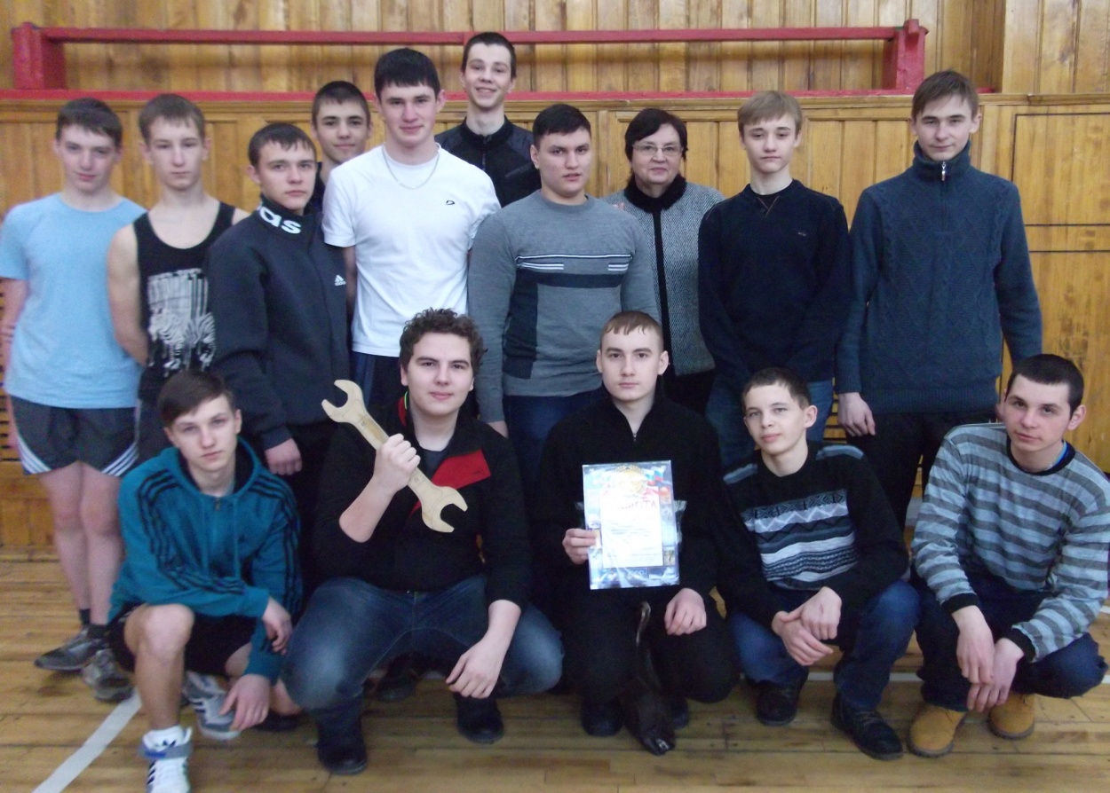
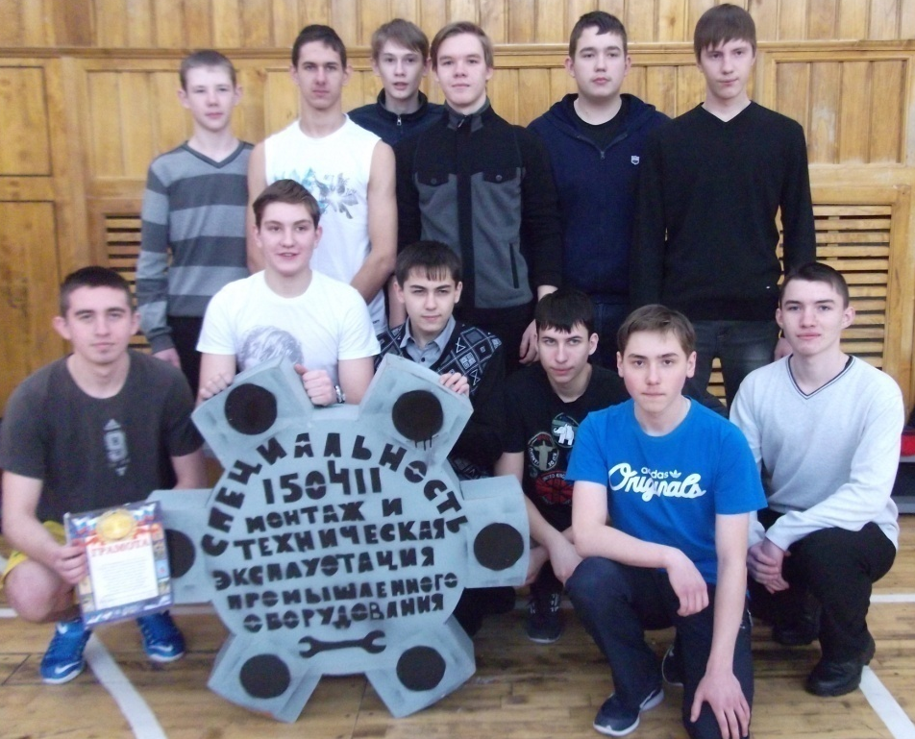
Экспериментальная группа –
50 обучающихся

Slide 11
Количество обучающихся, вошедших
в группы риска
по результатам начальной диагностики
«группа риска» по психофизиологическим и психоэмоциональным показателям |  | «группа риска» по результатам оценки функционального состояния организма, физического развития и состояния здоровья
кол-во чел. | % | кол-во чел. | %
15 | 30 | 25 | 50

Slide 12
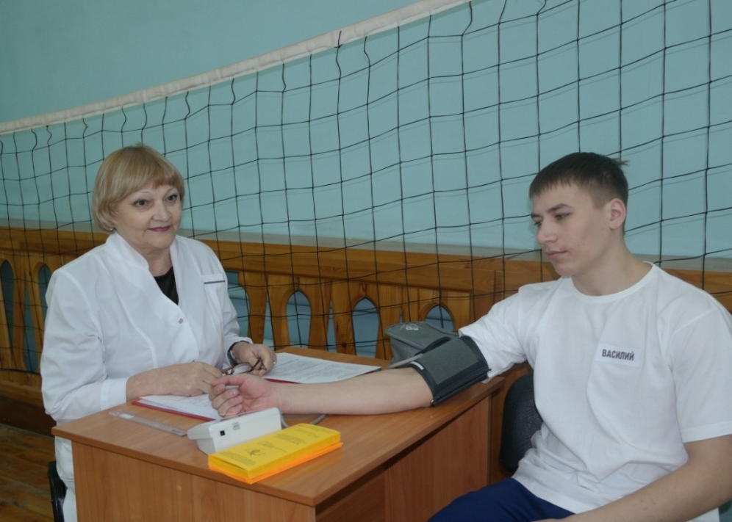
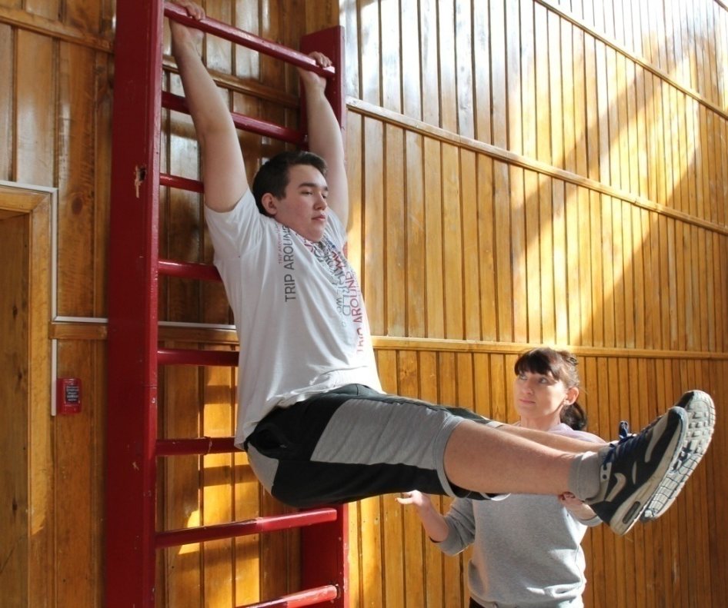
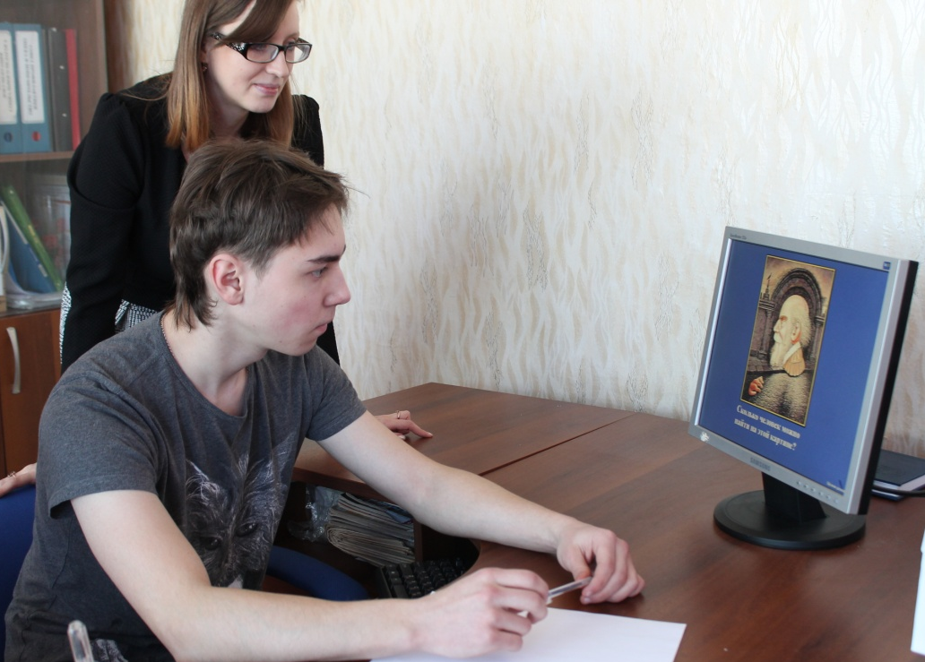
Работа с «группой риска»

Slide 13
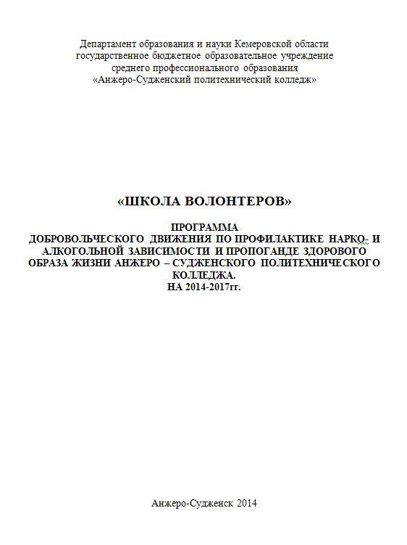
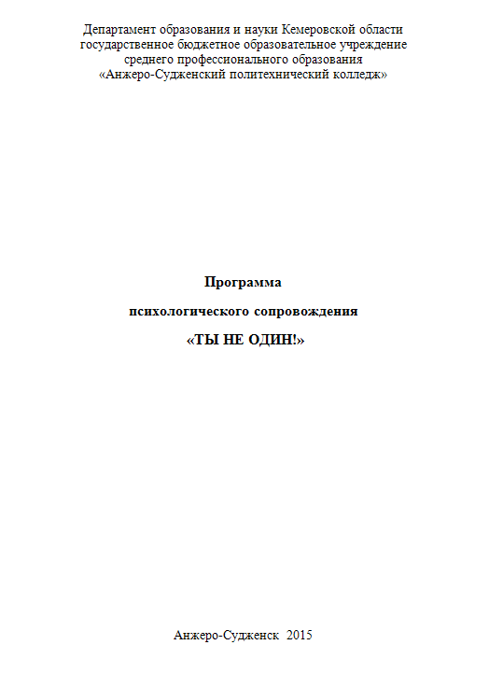
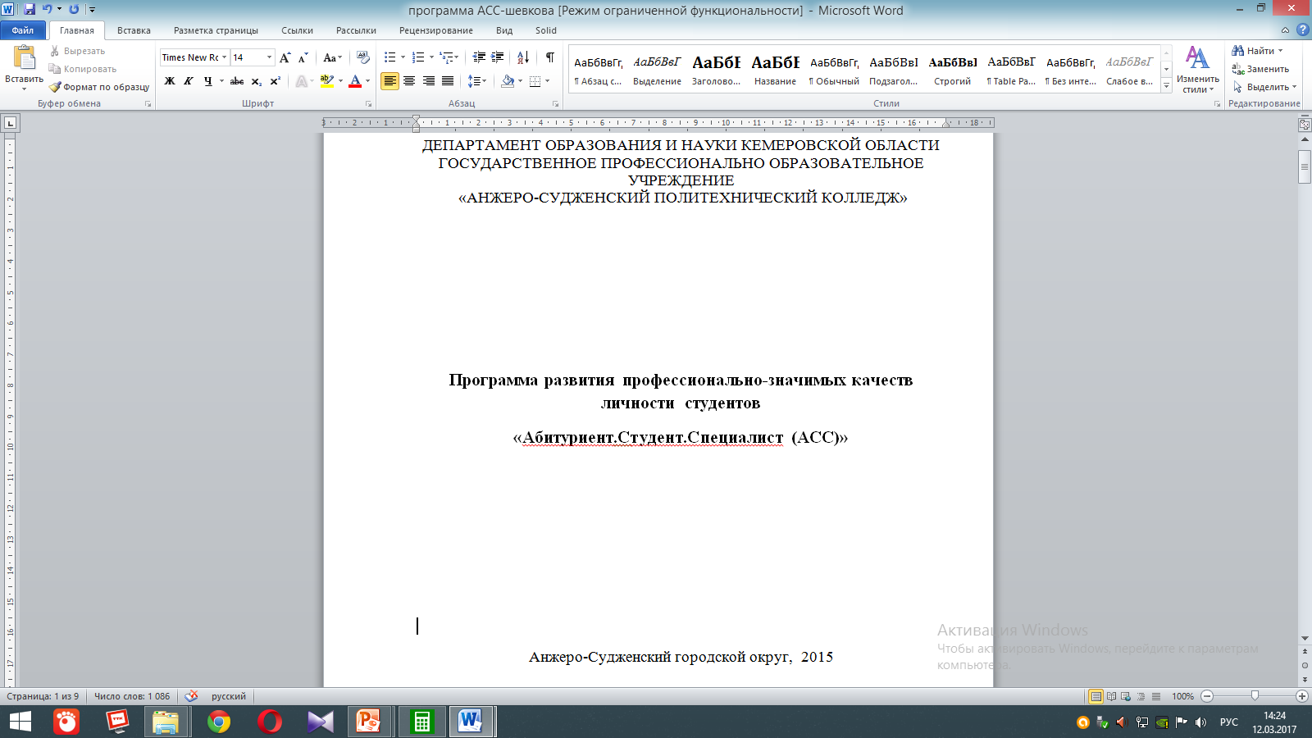
Психолого-педагогическое сопровождение образовательного процесса
Профилактические программы
«Абитуриент.Студент.Специалист (АСС)»
«Ты не один!»
«Школа волонтеров»

Slide 14
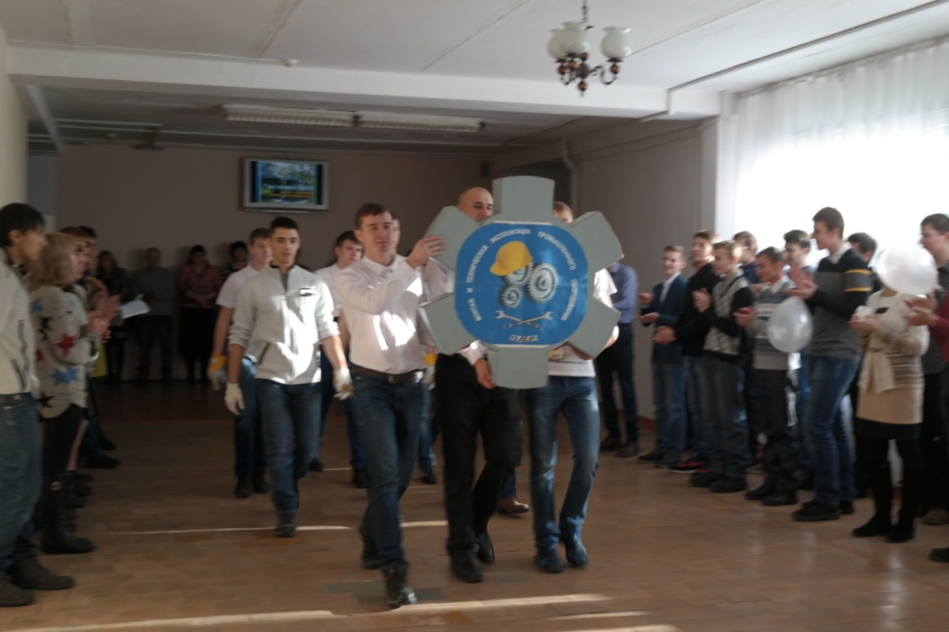
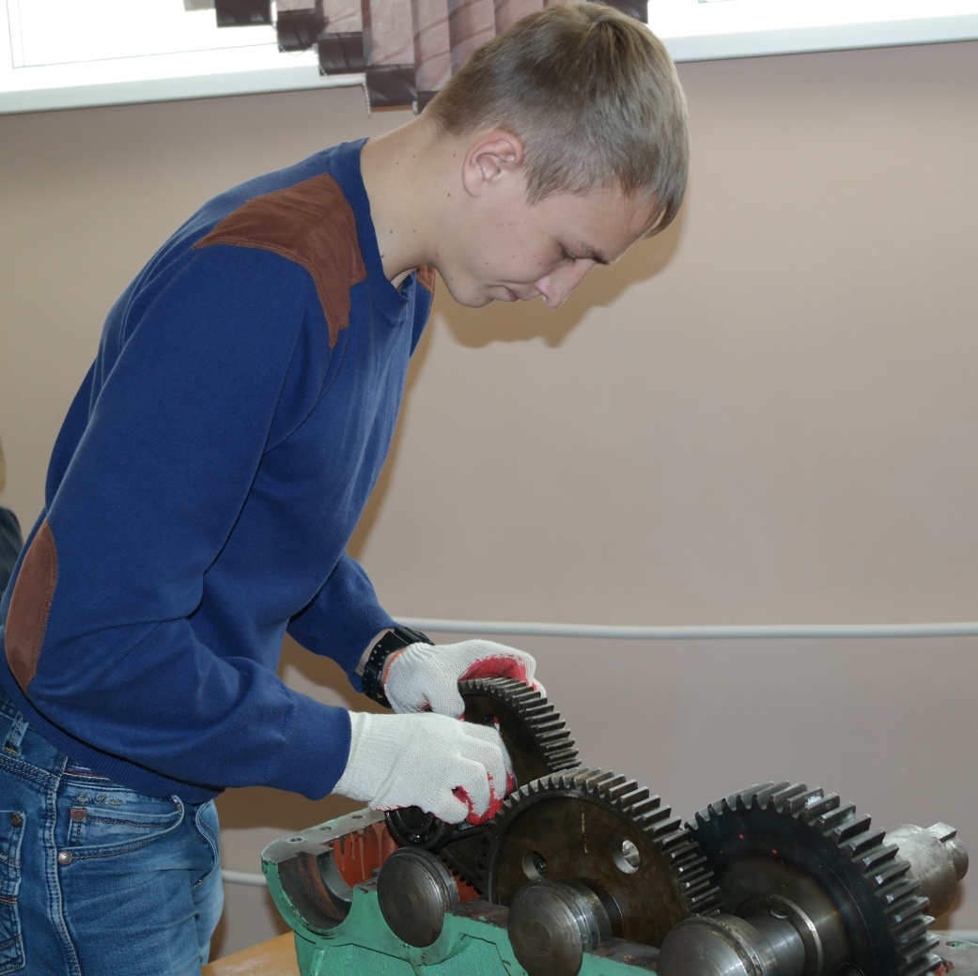
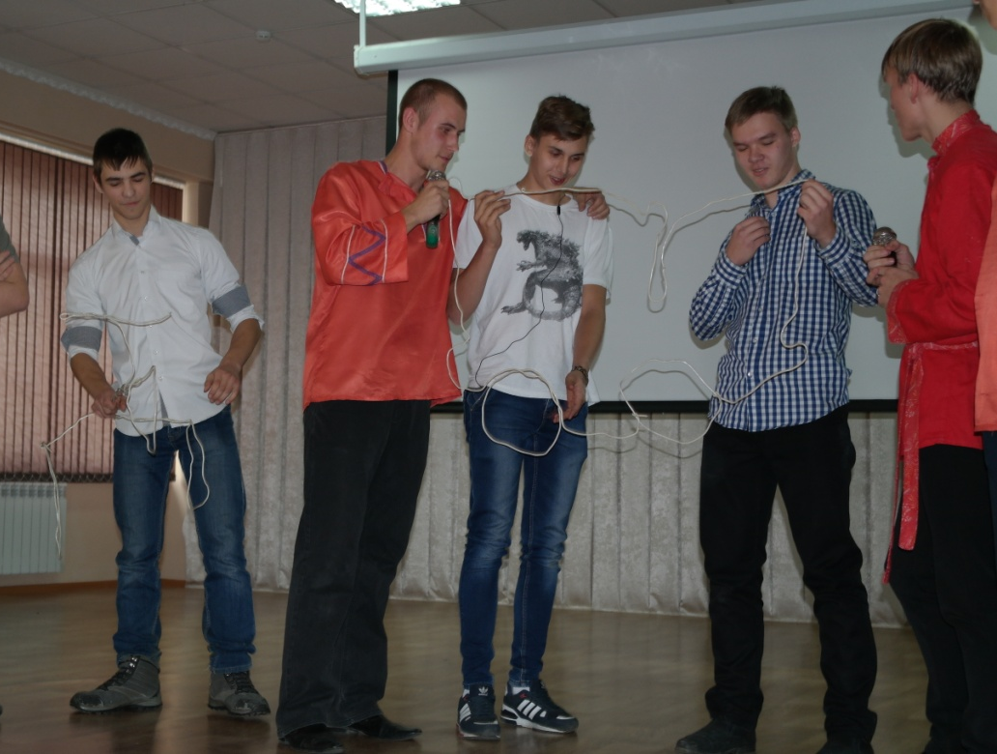
Фестиваль специальностей и профессий

Slide 15
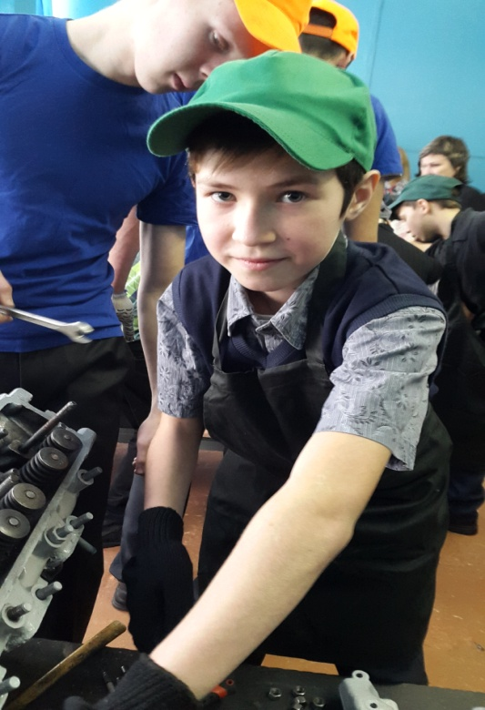
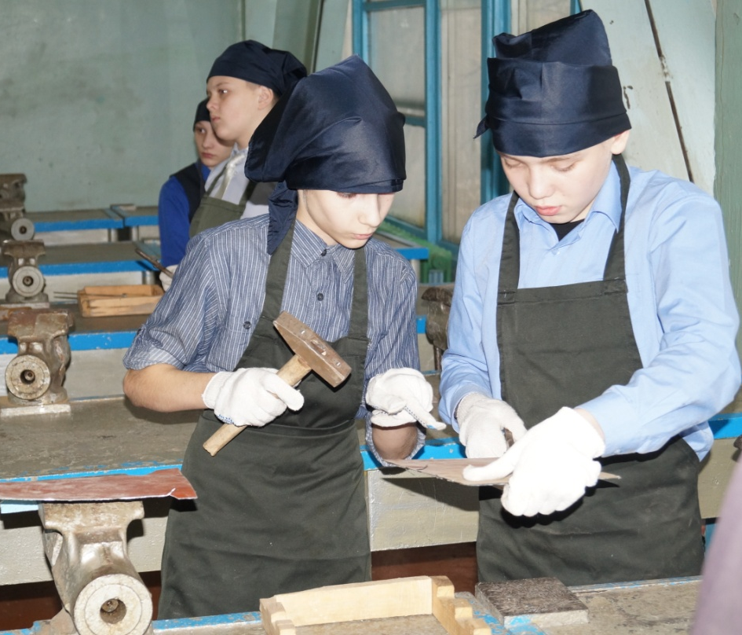
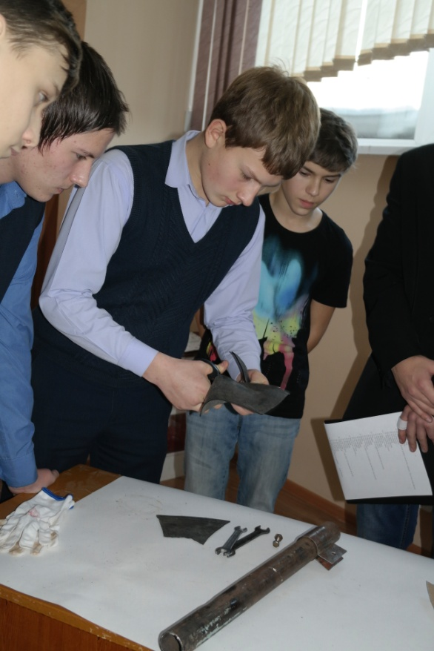
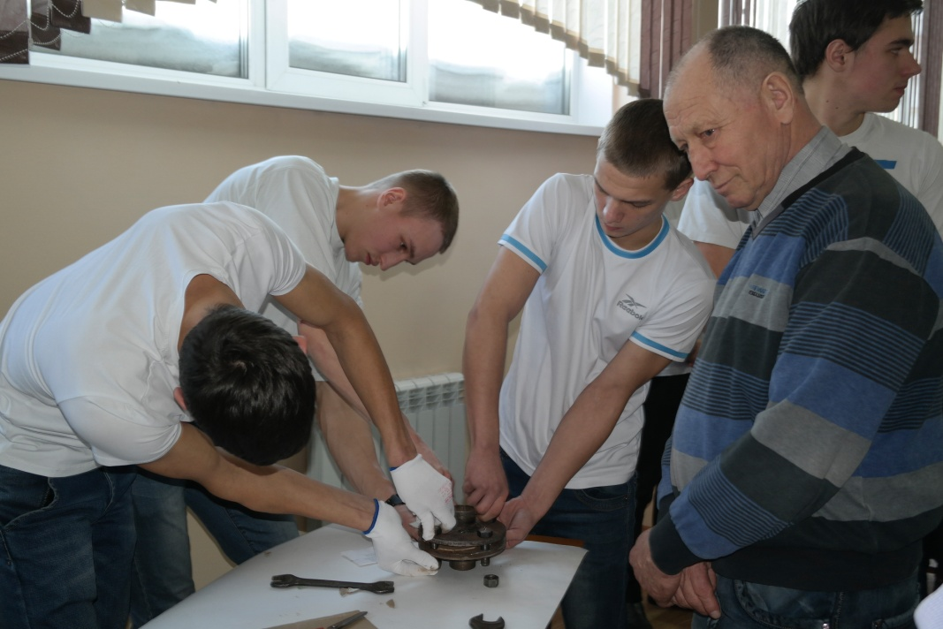
Профессиональный пробы и
День механика

Slide 16
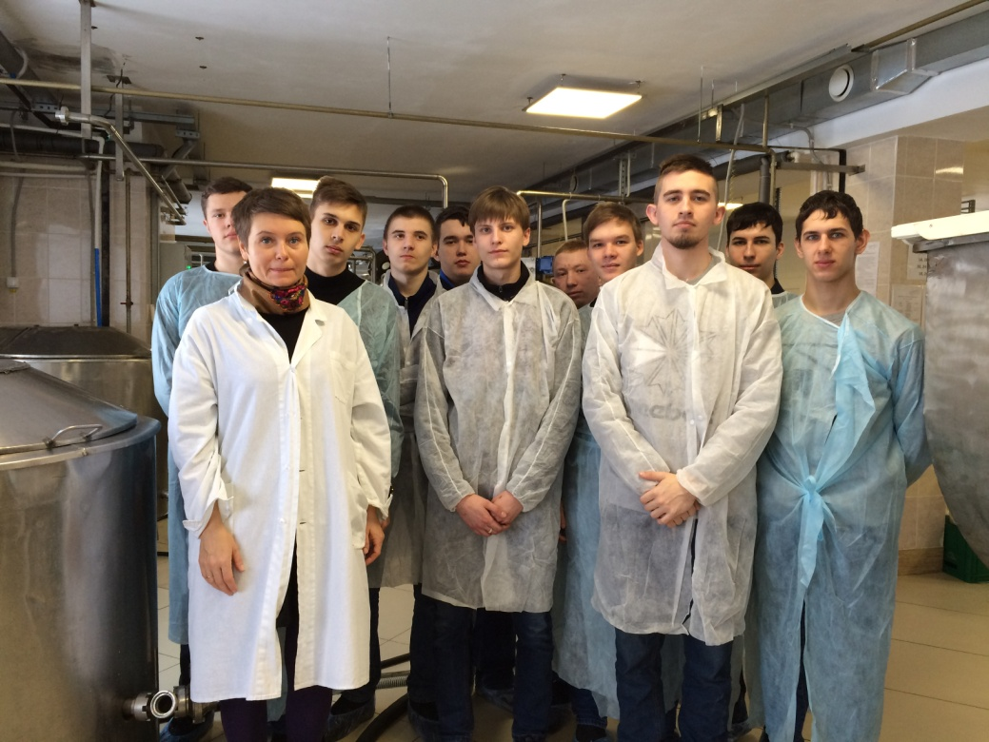
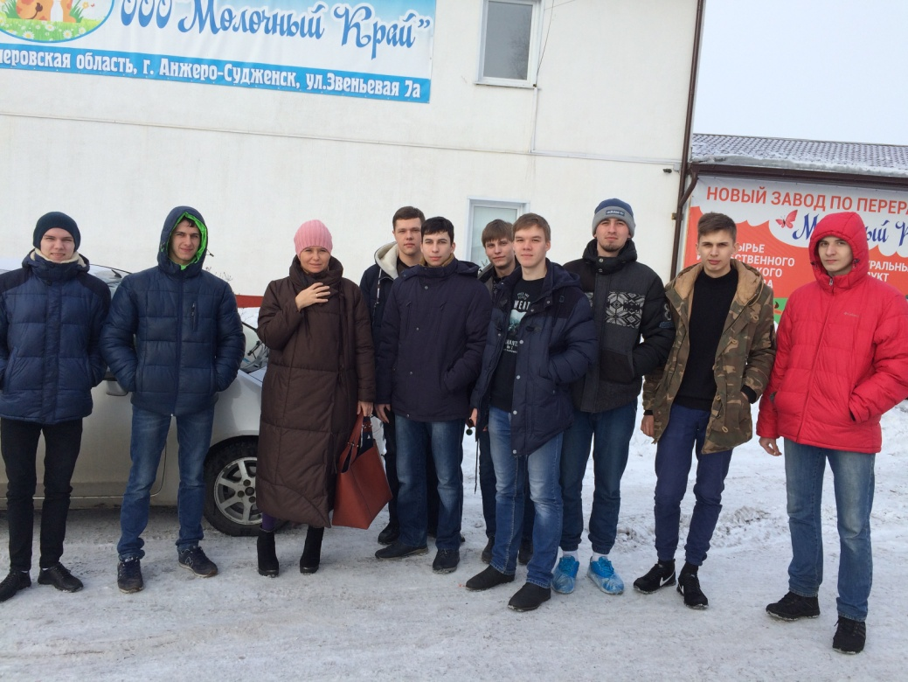
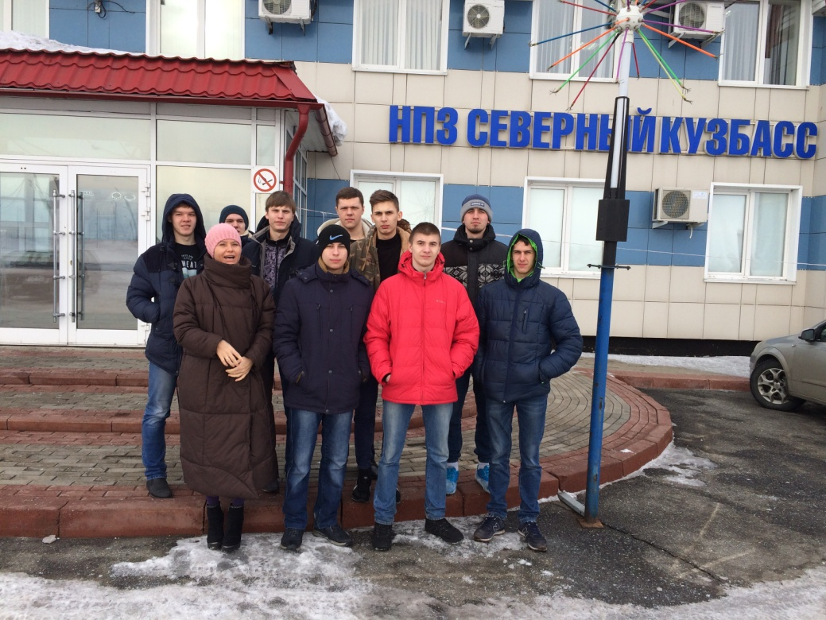
Один день
на предприятии

Slide 17
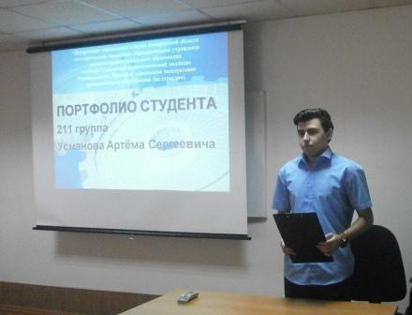
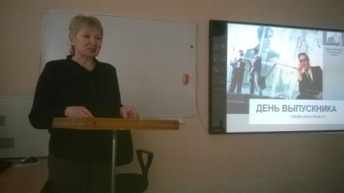
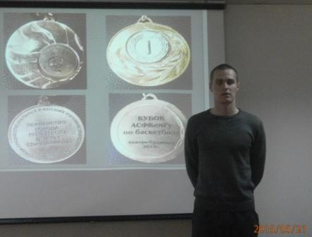
Защита портфолио
Виртуальное трудоустройство

Slide 18
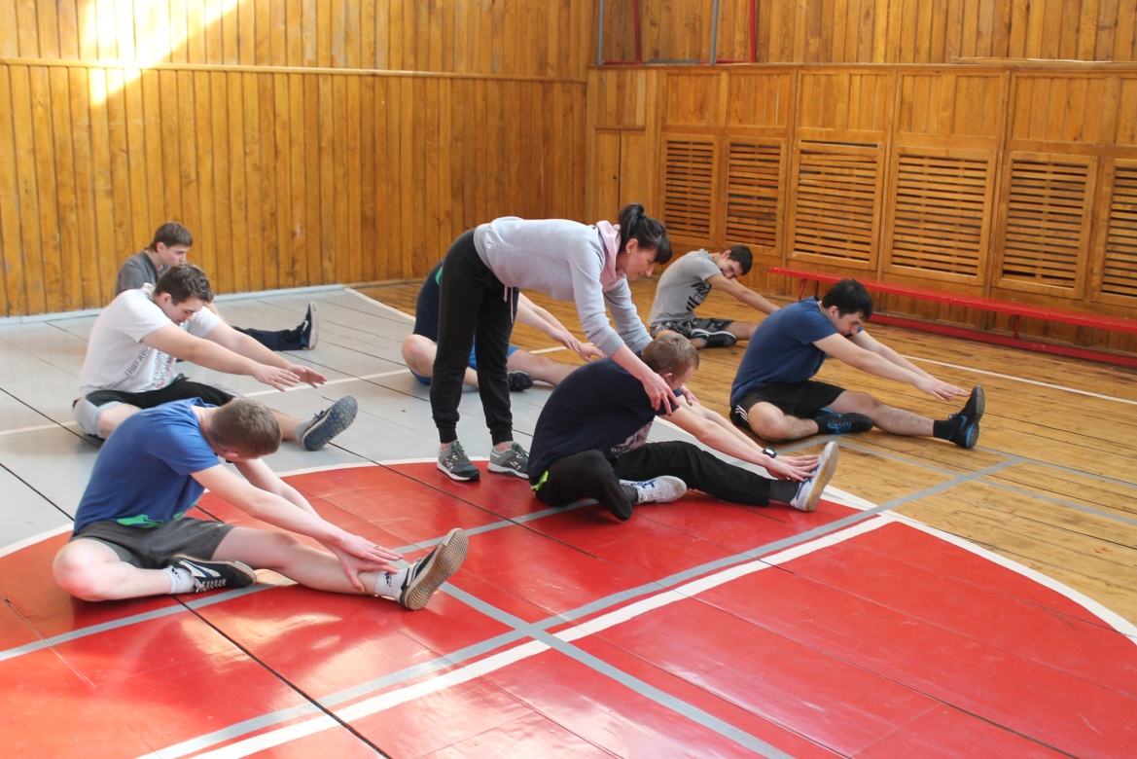

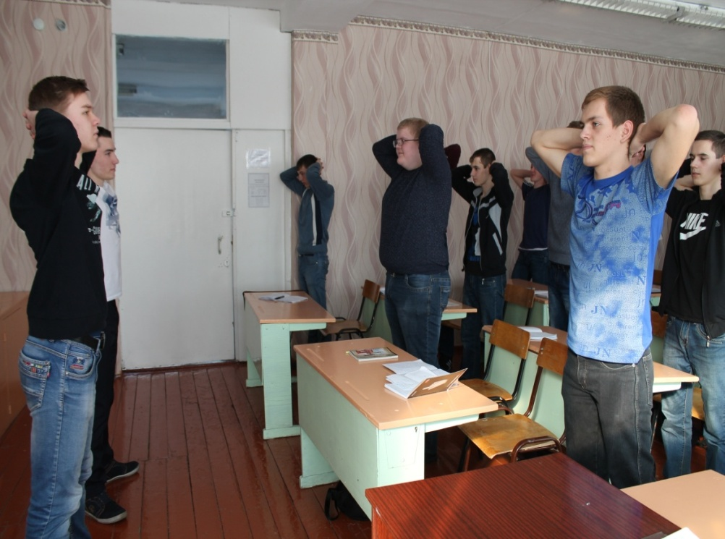
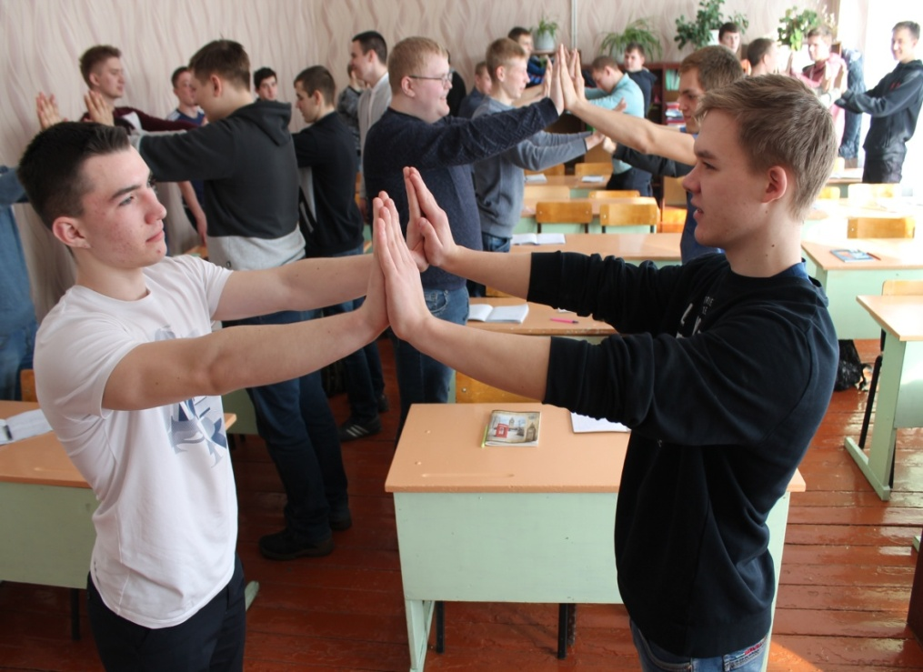
Комплексы упражнений

Slide 19
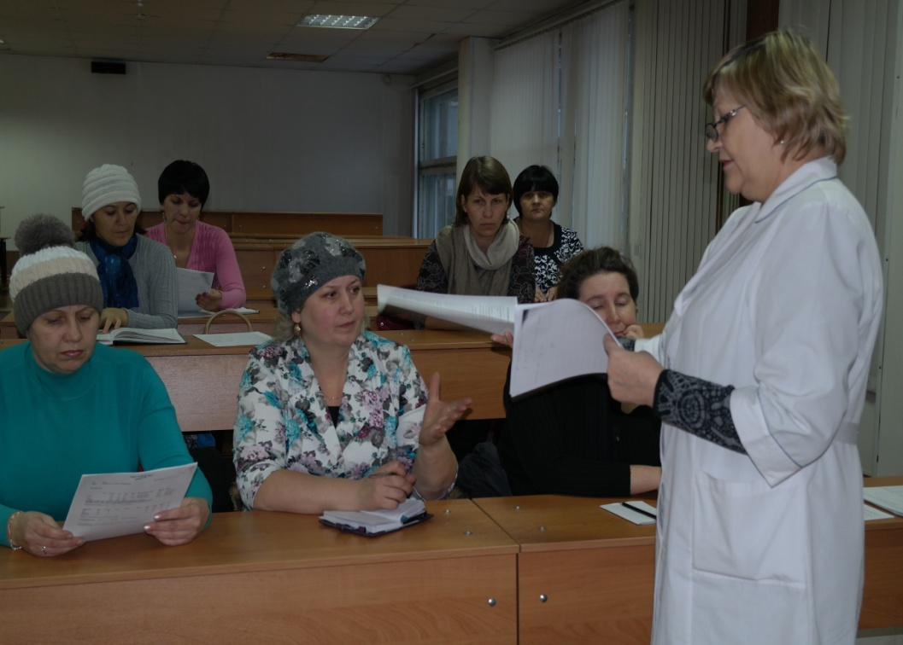
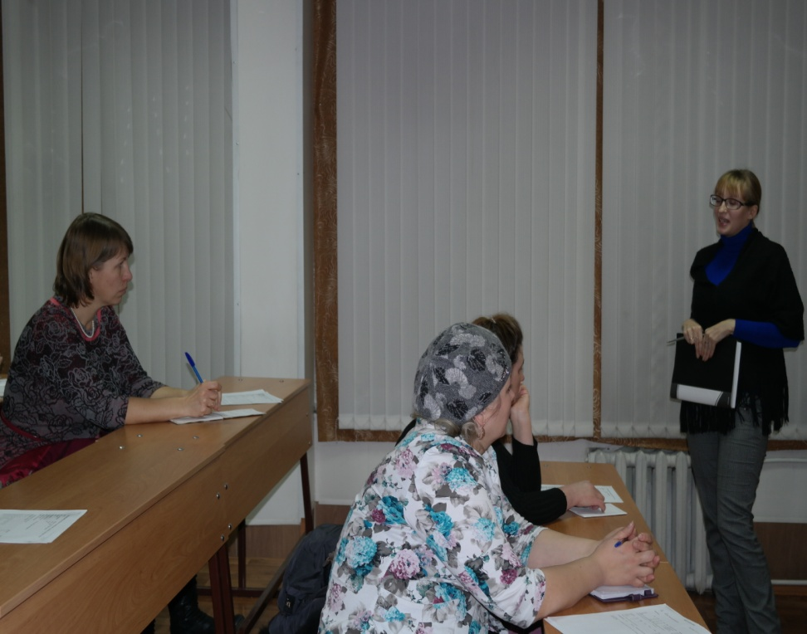
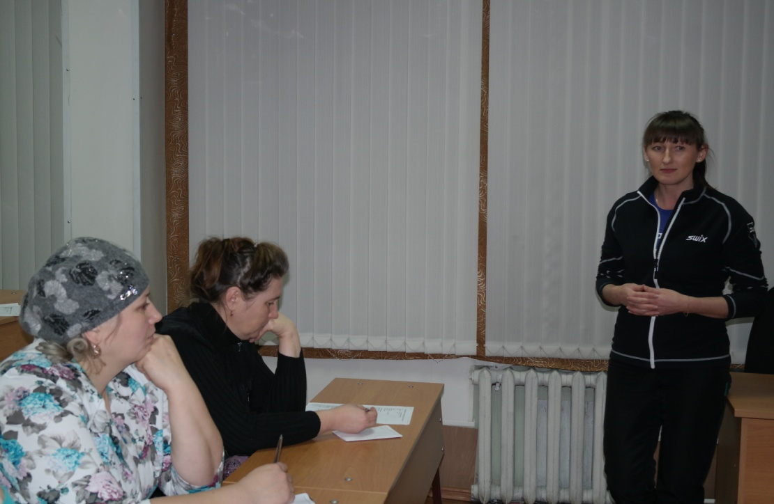
Работа с родителями

Slide 21
Ожидаемые результаты:
своевременно выявить студентов со сниженными функциональными возможностями организма и низким уровнем сформированности ПВК;
оптимизировать образовательный процесс путем его индивидуализации, усиления профессиональной направленности содержания образовательных программ;
создать адаптивно-развивающее образовательное пространство в ПОО.

